Slide 1
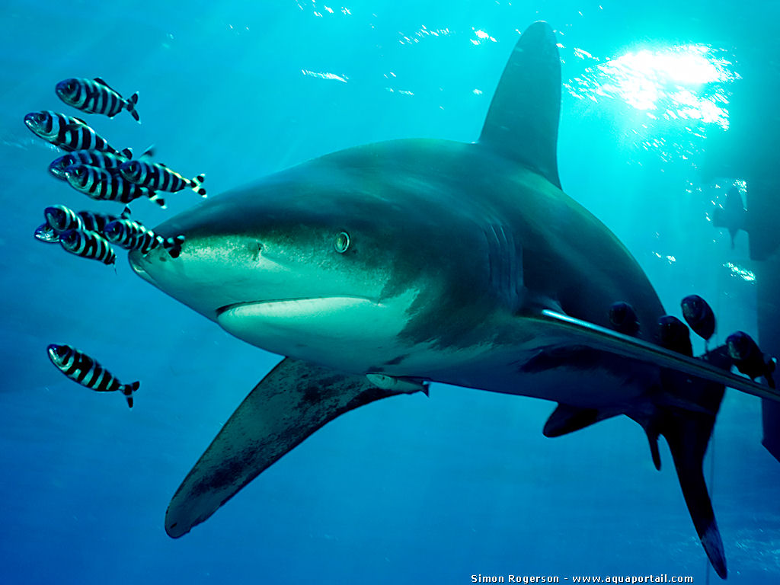
Nuevas inclusiones de tiburones y mantarrayas: ¿qué deben hacer las Partes a partir del 14 de septiembre de 2014? Sostenibilidad
Notes:
Los requisitos para la aplicación de la CITES pueden ser divididos en función de los tres objetivos principales de la Convención: garantizar la legalidad, la sostenibilidad y la trazabilidad. A cada uno de esos objetivos corresponde cierto número de procesos y herramientas que los países pueden considerar.

Slide 2
Sostenibilidad
Las Autoridades Científicas CITES deberán:
Determinar que el comercio que se propone realizar no será perjudicial para la supervivencia de la especie
Realizar un seguimiento de los permisos de exportación concedidos y de las exportaciones efectivamente realizadas y cuando determinen que se deben limitar las exportaciones a fin de mantener a la especie en toda su área de distribución en un nivel compatible con la función que desempeña en el ecosistema, así como por encima del nivel en el cual la especie podría requerir ser incluida en el Apéndice I, asesorará a la Autoridad Administrativa CITES con relación a las medidas apropiadas que deben adoptarse a fin de limitar la concesión de permisos de exportación para especímenes de dicha especie.

Slide 3
Evaluaciones científicas: Dictámenes de extracción no perjudicial (DENP):
Las Partes deberán garantizar que el comercio no sea perjudicial para la supervivencia de la especie a través de evaluaciones científicas sobre el estado de la misma en el territorio nacional/regional
(Artículos III y IV de la CITES )
El DENP es el dictamen por parte de la Autoridad Científica del país de exportación en el que indica que la transacción comercial propuesta no será perjudicial para la supervivencia de una especie

Slide 4
Evaluaciones científicas: Dictámenes de extracción no perjudicial (DENP)
Los DENP son responsabilidad de las Autoridades Científicas competentes en el Estado que realiza la exportación o la introducción procedente del mar.

Slide 5
Sostenibilidad: Los DENP no son…
Un modelo universal para todas las especies y países
Una norma prescriptiva con umbrales o disposiciones específicas
Algo determinado por ciertos órganos fuera del Estado de exportación/introducción procedente del mar

Slide 6
Sostenibilidad: Los DENP pueden…
Utilizar la mejor información científica disponible
Utilizar metodologías diferentes
Instaurar cupos establecidos a nivel nacional
Ser formulados en consulta con otras Autoridades Científicas o con órganos científicos internacionales (artículo IV, párr. 7)

Slide 7
Sostenibilidad: Dictámenes de extracción no perjudicial (DENP)
Ejemplos de elementos considerados en los DENP:
Características biológicas, área de distribución, población, amenazas para la especie
Estructura, estado y tendencias poblacionales
Datos sobre las capturas y la mortalidad
Medidas de manejo (existentes o propuestas)
Monitoreo/estado de la conservación
Supervisión de la población
(Resolución Conf. 16.7)

Slide 8
Sostenibilidad: Dictámenes de extracción no perjudicial (DENP)
Elementos que se recomienda tomar en cuenta:
El volumen del comercio frente a la vulnerabilidad de la especie
Identificación adecuada de la especie
Metodología que tome en cuenta el origen, el tipo y las características taxonómicas del espécimen exportado
Aplicación de la gestión adaptativa
(Resolución Conf. 16.7)

Slide 9
Sostenibilidad: Dictámenes de extracción no perjudicial (DENP)
Al formular los DENP, los Estados podrán utilizar…
La literatura científica
Evaluaciones científicas de riesgos
Reconocimientos científicos
Los conocimientos y la experiencia práctica pertinentes de las comunidades locales e indígenas.
Consultas con los expertos locales, regionales e internacionales
Informaciones comerciales nacionales e internacionales
(Resolución Conf. 16.7)

Slide 10
Sostenibilidad: Dictámenes de extracción no perjudicial (DENP)
Se alienta a las Partes a que:
examinen métodos para la elaboración de los DENP
compartan experiencias y ejemplos sobre las distintas formas de elaboración de los DENP, incluyendo a través de talleres regionales o subregionales
conserven las actas escritas de la justificación científica incluida en las evaluaciones de los DENP formulados por las Autoridades Científicas
ofrezcan asistencia y colaboración a los países en desarrollo, si éstos lo solicitan, con el objetivo de mejorar la capacidad de elaboración de los DENP, sobre la base de las necesidades identificadas a nivel nacional.

Slide 11
Dictámenes de extracción no perjudicial (DENP): ¿un procedimiento de cumplimiento?
El comercio autorizado podría realizarse a niveles insostenibles si:
No existe un mecanismo adecuado para que la Autoridad Científica emita dictámenes sobre los niveles de comercio no perjudiciales; o
Los dictámenes de extracción no perjudicial se realizan de manera incorrecta o no se realizan, o
La Autoridad Administrativa expide un permiso de exportación en contra de la opinión de la Autoridad Científica, o
No se realiza un monitoreo adecuado

Slide 12
¡Muchas gracias por su atención! La CITES y la FAO están trabajando, con el apoyo de la Unión Europea, a favor de un comercio internacional de tiburones y mantarrayas que sea legal, sostenible y trazable

